Slide 1
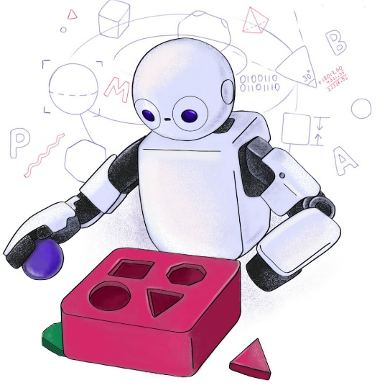

T319 - Introdução ao Aprendizado de Máquina: Regressão Linear (Parte V)
Felipe Augusto Pereira de Figueiredo
felipe.figueiredo@inatel.br

Slide 2
Recapitulando
Vimos que o escalonamento de atributos acelerara o aprendizado do GD quando os atributos têm intervalos de variação muito diferentes.
Aprendemos que funções hipótese polinomiais podem ser utilizadas para aproximar comportamentos não-lineares, além de lineares.
Porém, precisamos encontrar o grau ideal da função hipótese polinomial.
Polinômios com grau muito baixo podem não ter flexibilidade o suficiente para aproximar os dados, causando subajuste.
Polinômios com grau muito alto podem ser tão flexíveis que acabam memorizando os dados de treinamento, causando sobreajuste.
Na sequência, veremos como escolher o grau ideal da função hipótese polinomial de forma quantitativa, mesmo não conhecendo ou existindo uma função objetivo por trás da geração dos dados coletados.
Notes:
Precisamos, portanto, de estratégias que forneçam indicativos de como o modelo se comporta ao aproximar o mapeamento verdadeiro como um todo (e não somente nas amostras de treinamento), e que também nos auxiliem a selecionar de forma confiável qual é o modelo mais adequado no problema de regressão.
Leitura importante: Seção 18.4 – Evaluating and Choosing the Best Hypothesis do livro do Russel e Norvig

Slide 3
Validação cruzada
A validação cruzada é uma técnica utilizada para avaliar quantitativamente o desempenho de um modelo e garantir que ele generalize bem para dados inéditos, evitando assim problemas de subajuste ou sobreajuste.
O processo de validação cruzada envolve dividir o conjunto total de dados em subconjuntos e realizar uma ou mais rodadas de treinamento e validação do modelo com uma ou mais combinações desses subconjuntos.
A validação cruzada é uma ferramenta importante para comparar e selecionar modelos e para ajustar hiperparâmetros como, por exemplo, o passo de aprendizagem, o grau do polinômio da função hipótese, etc.
Notes:
Validação cruzada é usada para obter uma estimativa do desempenho da generalização de um modelo. Se um modelo tiver um bom desempenho nos dados de treinamento, mas generalizar mal de acordo com as métricas de validação cruzada, seu modelo estará se ajustando demais (sobreajuste). Se o desempenho for ruim em ambos, será insuficiente (subajuste). Essa é uma maneira de saber quando um modelo é muito simples ou muito complexo.
O objetivo da validação cruzada é testar a capacidade do modelo em prever novos dados que não foram utilizados durante o treinamento, para sinalizar problemas como sobreajuste ou subajuste e fornecer uma deia de como o modelo irá generalizar para um conjunto de dados independente (ou seja, um conjunto de dados, em teoria, desconhecido).
A validação cruzada é utilizada para detectar problemas como sobreajuste ou viés de seleção e para dar uma visão sobre como o modelo irá generalizar para um conjunto de dados independente.
O viés de seleção é o viés introduzido pela seleção de amostras para análise de um modelo de tal forma que este conjunto de amostras não seja representativo da população que se pretende analisar.

Slide 4
Validação cruzada
O objetivo da validação cruzada é encontrar um ponto de equilíbrio entre a flexibilidade e a capacidade de generalização do modelo (e.g., polinômio).
Um modelo equilibrado é
Flexível o suficiente para se ajustar ao comportamento geral dos dados.
Capaz de predizer saídas próximas às esperadas para exemplos não vistos durante seu treinamento.
A flexibilidade de um modelo é estimada através do erro de treinamento e a capacidade de generalização é estimada através do erro de validação ou teste.
Erro de treinamento é calculado com o conjunto usado para treinar o modelo.
Erro de validação ou teste é calculado com dados inéditos.
Notes:
Validação cruzada é usada para obter uma estimativa do desempenho da generalização de um modelo. Se um modelo tiver um bom desempenho nos dados de treinamento, mas generalizar mal de acordo com as métricas de validação cruzada, seu modelo estará se ajustando demais (sobreajuste). Se o desempenho for ruim em ambos, será insuficiente (subajuste). Essa é uma maneira de saber quando um modelo é muito simples ou muito complexo.
O objetivo da validação cruzada é testar a capacidade do modelo em prever novos dados que não foram utilizados durante o treinamento, para sinalizar problemas como sobreajuste ou subajuste e fornecer uma deia de como o modelo irá generalizar para um conjunto de dados independente (ou seja, um conjunto de dados, em teoria, desconhecido).
A validação cruzada é utilizada para detectar problemas como sobreajuste ou viés de seleção e para dar uma visão sobre como o modelo irá generalizar para um conjunto de dados independente.
O viés de seleção é o viés introduzido pela seleção de amostras para análise de um modelo de tal forma que este conjunto de amostras não seja representativo da população que se pretende analisar.

Slide 5
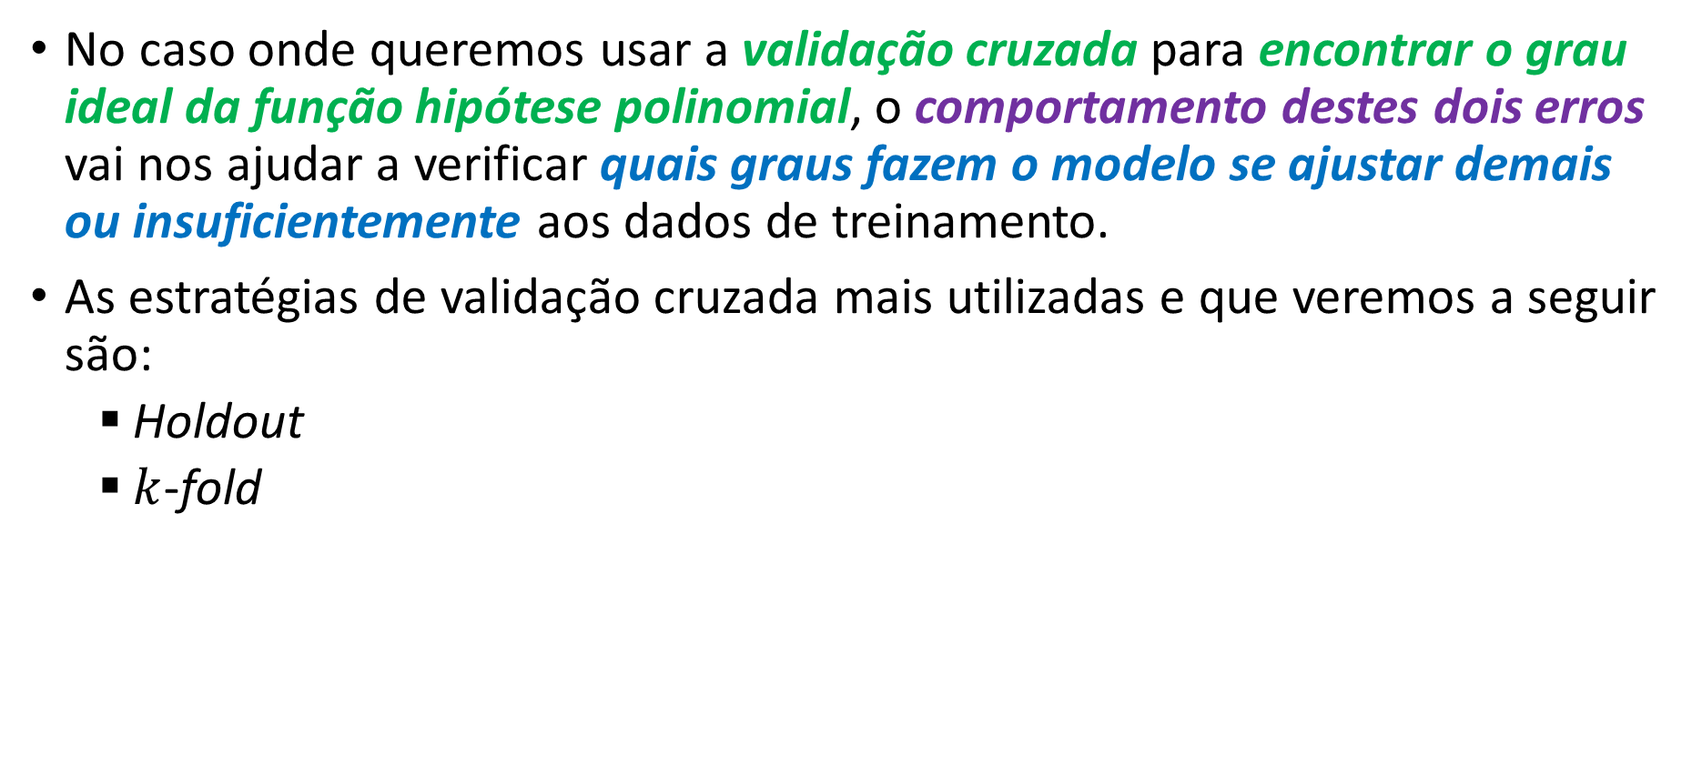
Validação cruzada
No caso onde queremos usar a validação cruzada para encontrar o grau ideal da função hipótese polinomial, o comportamento destes dois erros vai nos ajudar a verificar quais graus fazem o modelo se ajustar demais ou insuficientemente aos dados de treinamento.
As estratégias de validação cruzada mais utilizadas e que veremos a seguir são:
Holdout
$k$-fold
Notes:
Validação cruzada é usada para obter uma estimativa do desempenho da generalização de um modelo. Se um modelo tiver um bom desempenho nos dados de treinamento, mas generalizar mal de acordo com as métricas de validação cruzada, seu modelo estará se ajustando demais (sobreajuste). Se o desempenho for ruim em ambos, será insuficiente (subajuste). Essa é uma maneira de saber quando um modelo é muito simples ou muito complexo.
O objetivo da validação cruzada é testar a capacidade do modelo em prever novos dados que não foram utilizados durante o treinamento, para sinalizar problemas como sobreajuste ou subajuste e fornecer uma deia de como o modelo irá generalizar para um conjunto de dados independente (ou seja, um conjunto de dados, em teoria, desconhecido).
A validação cruzada é utilizada para detectar problemas como sobreajuste ou viés de seleção e para dar uma visão sobre como o modelo irá generalizar para um conjunto de dados independente.
O viés de seleção é o viés introduzido pela seleção de amostras para análise de um modelo de tal forma que este conjunto de amostras não seja representativo da população que se pretende analisar.

Slide 6
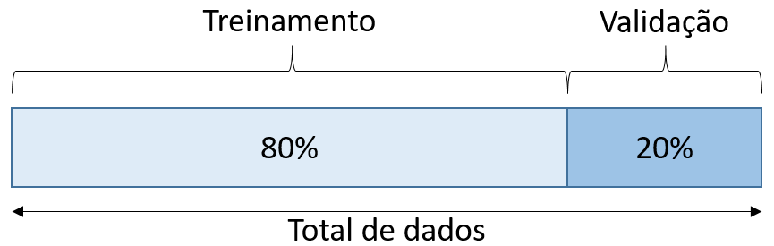
Holdout
É a estratégia de validação cruzada mais simples e rápida, pois ela divide o conjunto total de dados em apenas dois subconjuntos, um para treinamento e outro para validação (ou teste) do modelo.
Consequentemente, realiza-se apenas um treinamento e uma validação do modelo.
Notes:
Normalmente, a estratégia da validação cruzada com holdout envolve a divisão do conjunto de dados em 20 a 30% dos dados para teste/validação e o restante como dados de treinamento.
A validação pode depender muito de quais dados vão para o conjunto de treinamento e quais vão para o conjunto de testes e, portanto, a avaliação pode ser significativamente diferente dependendo de como a divisão é feita.
Com esta estratégia, existe a possibilidade de viés de seleção elevado se tivermos um pequeno conjunto de dados, porque perderíamos algumas informações sobre os dados que não usamos para o treinamento e usamos na validação. Se a base de dados for muio grande e os conjuntos de teste e treinamento tiverem a mesma distribuição, essa estratégia é aceitável.

Slide 7
Holdout
Em geral, mas é opcional, o conjunto total de dados é embaralhado de forma aleatória antes da divisão.
Normalmente, divide-se o conjunto total de dados em 70 a 80% para treinamento e 30 a 20% para validação.
Notes:
Normalmente, a estratégia da validação cruzada com holdout envolve a divisão do conjunto de dados em 20 a 30% dos dados para teste/validação e o restante como dados de treinamento.
A validação pode depender muito de quais dados vão para o conjunto de treinamento e quais vão para o conjunto de testes e, portanto, a avaliação pode ser significativamente diferente dependendo de como a divisão é feita.
Com esta estratégia, existe a possibilidade de viés de seleção elevado se tivermos um pequeno conjunto de dados, porque perderíamos algumas informações sobre os dados que não usamos para o treinamento e usamos na validação. Se a base de dados for muio grande e os conjuntos de teste e treinamento tiverem a mesma distribuição, essa estratégia é aceitável.

Slide 8
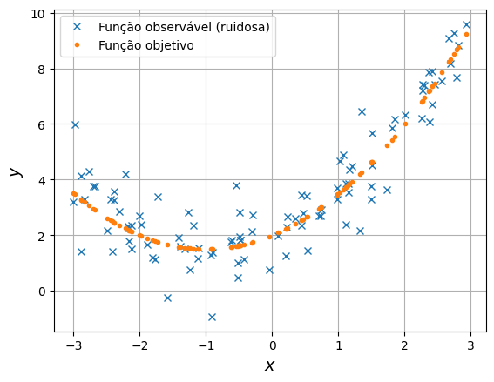
Holdout
Entretanto, o modelo treinado e validado com esta estratégia pode apresentar desempenho ruim se a divisão dos dados não for representativa do padrão presente nos dados.
Problema conhecido como viés de seleção.
O desempenho do modelo pode variar muito dependendo da divisão dos dados.
Além disso, a divisão única pode não fornecer uma estimativa robusta do desempenho do modelo.
Em geral, usa-se o holdout quando o conjunto de dados é muito grande, o que minimiza estes problemas.
Treinamento
Validação
Notes:
O viés de seleção ocorre quando a escolha de determinados conjuntos de treinamento e teste afeta significativamente a avaliação do modelo.
Normalmente, a estratégia da validação cruzada com holdout envolve a divisão do conjunto de dados em 20 a 30% dos dados para teste/validação e o restante como dados de treinamento.
A validação pode depender muito de quais dados vão para o conjunto de treinamento e quais vão para o conjunto de testes e, portanto, a avaliação pode ser significativamente diferente dependendo de como a divisão é feita.
Com esta estratégia, existe a possibilidade de viés de seleção elevado se tivermos um pequeno conjunto de dados, porque perderíamos algumas informações sobre os dados que não usamos para o treinamento e usamos na validação. Se a base de dados for muio grande e os conjuntos de teste e treinamento tiverem a mesma distribuição, essa estratégia é aceitável.

Slide 9
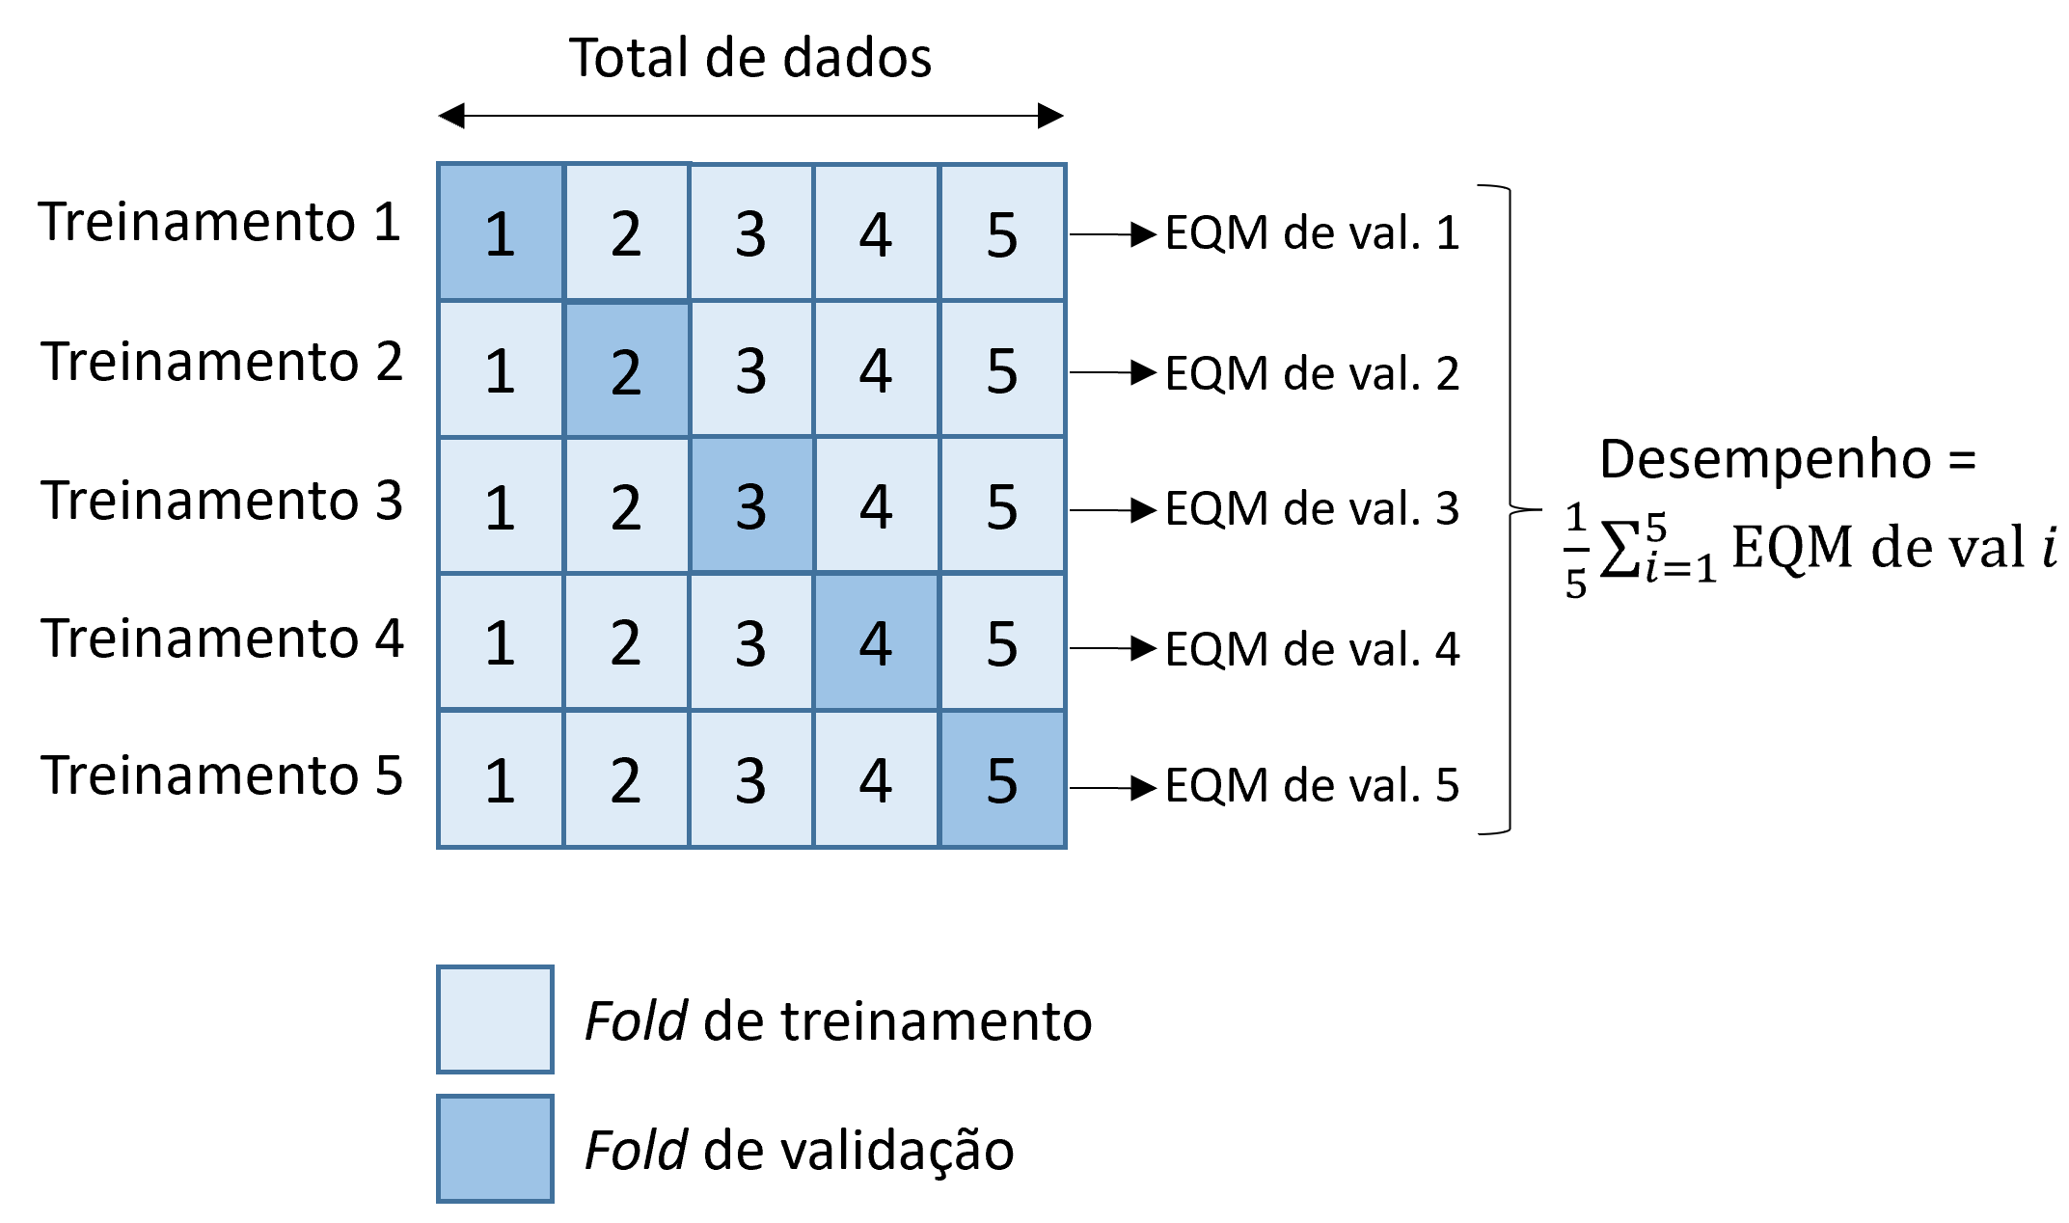
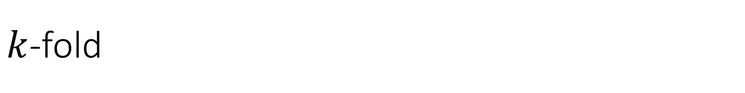
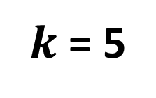
$k$-fold
$k$ = 5
É uma estratégia mais elaborada do que a do holdout.
A estratégia consiste em embaralhar (opcional) e dividir o conjunto total de dados em 𝒌 partes (ou folds) iguais.
O modelo é treinado 𝒌 vezes, cada vez usando 𝒌-1 partes como conjunto de treinamento e a parte restante como conjunto de validação.
O EQM com cada conjunto de validação é calculado ao final de cada treinamento.
Notes:
A ideia principal por trás da estratégia do k-Fold é que cada exemplo do conjunto de dados faz o serviço duplo como dado de treinamento e de validação/teste.
Na validação cruzada do k-Fold, os dados são divididos em k subconjuntos. A validação é repetida k vezes, de modo que, a cada vez, um dos subconjuntos k é usado como conjunto de validação e os outros subconjuntos k-1 são reunidos para formar um único conjunto de treinamento. Desta forma, uma vantagem dessa abordagem é que a forma como os dados são divididos importa menos.
Essa estratégia reduz significativamente o problema do viés de seleção, pois ela garante que todos os exemplos do conjunto de dados original tenham a chance de aparecer nos conjuntos de treinamento e validação, o que consequentemente, reduz a variância.
Portanto, a troca dos conjuntos de treinamento e validação contribuem para a eficácia dessa estratégia. Como regra geral e evidência empírica, normalmente, utiliza-se K = 5 ou 10. A variância da estimativa resultante é reduzida à medida que k é aumentado.
A validação cruzada do k-Fold é importante pois permite que você use seu conjunto de dados completo tanto para treinamento como para validação. É especialmente útil ao avaliar um modelo usando conjuntos de dados pequenos ou limitados.
O desempenho do modelo é dado pela média dos erros de validação calculados para cada um dos k folds. A estimativa de erro é calculada sobre todos os k folds para obter a eficácia total do modelo.
Como pode ser visto, todo exemplo fica em um conjunto de validação exatamente uma vez e em um conjunto de treinamento k-1 vezes.
Cada exemplo entra em um conjunto de validação exatamente uma vez e a k-1 vezes no conjunto de treinamento.
Com este procedimento, toda amostra disponível vai aparecer k-1 vezes no conjunto de treinamento e 1 vez no conjunto de validação.
Desvantagem:
Alto custo computational pois treina-se e valida-se o modelo k vezes, ou seja, o algoritmo de treinamento deve ser executado novamente do zero k vezes, o que significa que leva k vezes mais tempo para fazer uma avaliação (treinamento+validação).
What does k-fold error variance say about overfitting?
K-fold error variance can provide insights into the presence of overfitting in a machine learning model. Overfitting occurs when a model learns the training data too well and performs poorly on unseen data.
In k-fold cross-validation, the dataset is divided into k subsets or folds. The model is trained on k-1 folds and evaluated on the remaining fold. This process is repeated k times, with each fold serving as the evaluation set once. The k-fold error variance refers to the variability in performance (e.g., accuracy, error rate) across the k iterations of the cross-validation process.
When the k-fold error variance is low, it suggests that the model's performance is consistent across different subsets of the data. This indicates that the model generalizes well and is less likely to be overfitting. On the other hand, a high k-fold error variance implies that the model's performance varies significantly depending on the subset of the data used for evaluation. This could be a sign of overfitting because the model might be capturing noise or idiosyncrasies in the training data that do not generalize well to unseen data.
In summary, a low k-fold error variance suggests a model with good generalization, while a high k-fold error variance may indicate overfitting and a potential lack of generalization. However, it is important to consider other factors such as the overall performance metrics and the complexity of the model to make a conclusive assessment of overfitting.

Slide 10
$k$-fold
$k$ = 5
Ao final dos 𝒌 treinamentos, calcula-se a média e o desvio padrão dos 𝒌 EQMs de validação para fornecer uma avaliação geral do desempenho do modelo.
Em geral, utiliza-se 𝒌 = 5 ou 10.
Porém, 𝒌 deve ser escolhido de forma que os folds sejam representativos do padrão presente nos dados.
Notes:
A ideia principal por trás da estratégia do k-Fold é que cada exemplo do conjunto de dados faz o serviço duplo como dado de treinamento e de validação/teste.
Na validação cruzada do k-Fold, os dados são divididos em k subconjuntos. A validação é repetida k vezes, de modo que, a cada vez, um dos subconjuntos k é usado como conjunto de validação e os outros subconjuntos k-1 são reunidos para formar um único conjunto de treinamento. Desta forma, uma vantagem dessa abordagem é que a forma como os dados são divididos importa menos.
Essa estratégia reduz significativamente o problema do viés de seleção, pois ela garante que todos os exemplos do conjunto de dados original tenham a chance de aparecer nos conjuntos de treinamento e validação, o que consequentemente, reduz a variância.
Portanto, a troca dos conjuntos de treinamento e validação contribuem para a eficácia dessa estratégia. Como regra geral e evidência empírica, normalmente, utiliza-se K = 5 ou 10. A variância da estimativa resultante é reduzida à medida que k é aumentado.
A validação cruzada do k-Fold é importante pois permite que você use seu conjunto de dados completo tanto para treinamento como para validação. É especialmente útil ao avaliar um modelo usando conjuntos de dados pequenos ou limitados.
O desempenho do modelo é dado pela média dos erros de validação calculados para cada um dos k folds. A estimativa de erro é calculada sobre todos os k folds para obter a eficácia total do modelo.
Como pode ser visto, todo exemplo fica em um conjunto de validação exatamente uma vez e em um conjunto de treinamento k-1 vezes.
Cada exemplo entra em um conjunto de validação exatamente uma vez e a k-1 vezes no conjunto de treinamento.
Com este procedimento, toda amostra disponível vai aparecer k-1 vezes no conjunto de treinamento e 1 vez no conjunto de validação.
Desvantagem:
Alto custo computational pois treina-se e valida-se o modelo k vezes, ou seja, o algoritmo de treinamento deve ser executado novamente do zero k vezes, o que significa que leva k vezes mais tempo para fazer uma avaliação (treinamento+validação).
What does k-fold error variance say about overfitting?
K-fold error variance can provide insights into the presence of overfitting in a machine learning model. Overfitting occurs when a model learns the training data too well and performs poorly on unseen data.
In k-fold cross-validation, the dataset is divided into k subsets or folds. The model is trained on k-1 folds and evaluated on the remaining fold. This process is repeated k times, with each fold serving as the evaluation set once. The k-fold error variance refers to the variability in performance (e.g., accuracy, error rate) across the k iterations of the cross-validation process.
When the k-fold error variance is low, it suggests that the model's performance is consistent across different subsets of the data. This indicates that the model generalizes well and is less likely to be overfitting. On the other hand, a high k-fold error variance implies that the model's performance varies significantly depending on the subset of the data used for evaluation. This could be a sign of overfitting because the model might be capturing noise or idiosyncrasies in the training data that do not generalize well to unseen data.
In summary, a low k-fold error variance suggests a model with good generalization, while a high k-fold error variance may indicate overfitting and a potential lack of generalization. However, it is important to consider other factors such as the overall performance metrics and the complexity of the model to make a conclusive assessment of overfitting.

Slide 11

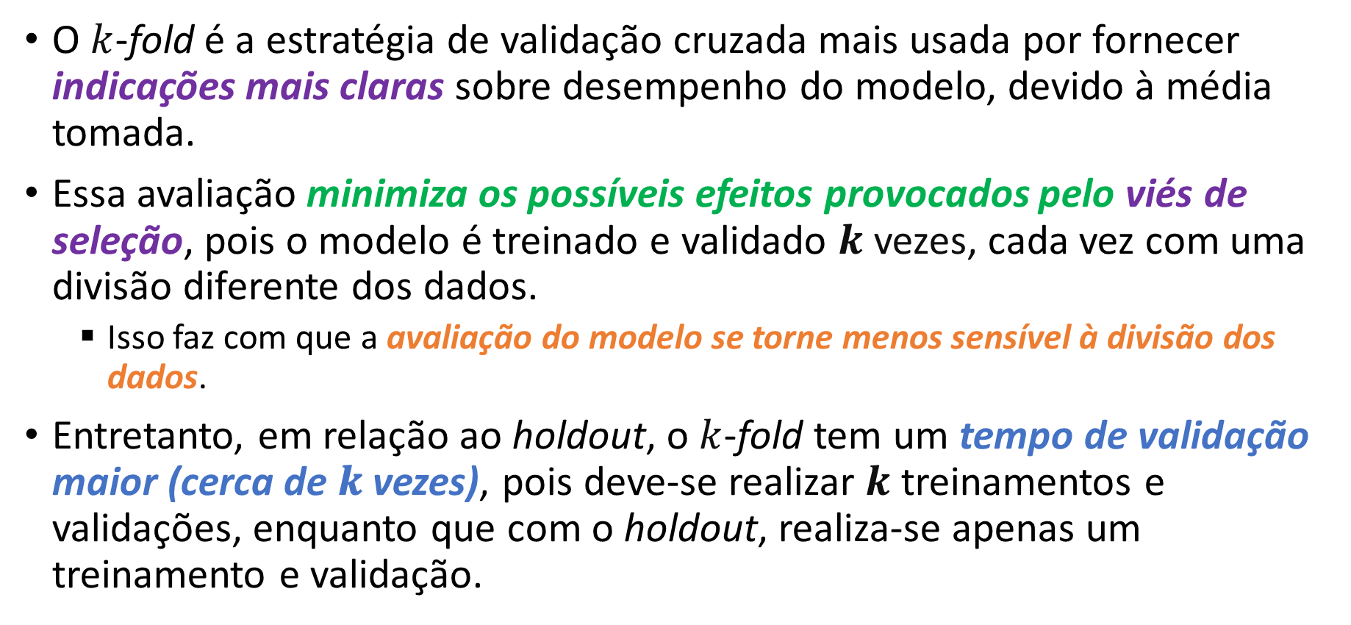
$k$-fold
O $k$-fold é a estratégia de validação cruzada mais usada por fornecer indicações mais claras sobre desempenho do modelo, devido à média tomada.
Essa avaliação minimiza os possíveis efeitos provocados pelo viés de seleção, pois o modelo é treinado e validado 𝒌 vezes, cada vez com uma divisão diferente dos dados.
Isso faz com que a avaliação do modelo se torne menos sensível à divisão dos dados.
Entretanto, em relação ao holdout, o $k$-fold tem um tempo de validação maior (cerca de 𝒌 vezes), pois deve-se realizar 𝒌 treinamentos e validações, enquanto que com o holdout, realiza-se apenas um treinamento e validação.
Notes:
A validação cruzada k-fold aborda o problema do viés de seleção ao realizar k iterações de treinamento e teste, cada vez usando uma divisão diferente dos dados. Isso ajuda a mitigar o impacto de uma única divisão de dados na avaliação final do modelo, tornando a avaliação mais robusta e menos sensível à escolha específica dos conjuntos de treinamento e teste.
A ideia principal por trás da estratégia do k-Fold é que cada exemplo do conjunto de dados faz o serviço duplo como dado de treinamento e de validação/teste.
Na validação cruzada do k-Fold, os dados são divididos em k subconjuntos. A validação é repetida k vezes, de modo que, a cada vez, um dos subconjuntos k é usado como conjunto de validação e os outros subconjuntos k-1 são reunidos para formar um único conjunto de treinamento. Desta forma, uma vantagem dessa abordagem é que a forma como os dados são divididos importa menos.
Essa estratégia reduz significativamente o problema do viés de seleção, pois ela garante que todos os exemplos do conjunto de dados original tenham a chance de aparecer nos conjuntos de treinamento e validação, o que consequentemente, reduz a variância.
Portanto, a troca dos conjuntos de treinamento e validação contribuem para a eficácia dessa estratégia. Como regra geral e evidência empírica, normalmente, utiliza-se K = 5 ou 10. A variância da estimativa resultante é reduzida à medida que k é aumentado.
A validação cruzada do k-Fold é importante pois permite que você use seu conjunto de dados completo tanto para treinamento como para validação. É especialmente útil ao avaliar um modelo usando conjuntos de dados pequenos ou limitados.
O desempenho do modelo é dado pela média dos erros de validação calculados para cada um dos k folds. A estimativa de erro é calculada sobre todos os k folds para obter a eficácia total do modelo.
Como pode ser visto, todo exemplo fica em um conjunto de validação exatamente uma vez e em um conjunto de treinamento k-1 vezes.
Cada exemplo entra em um conjunto de validação exatamente uma vez e a k-1 vezes no conjunto de treinamento.
Com este procedimento, toda amostra disponível vai aparecer k-1 vezes no conjunto de treinamento e 1 vez no conjunto de validação.
Desvantagem:
Alto custo computational pois treina-se e valida-se o modelo k vezes, ou seja, o algoritmo de treinamento deve ser executado novamente do zero k vezes, o que significa que leva k vezes mais tempo para fazer uma avaliação (treinamento+validação).

Slide 12
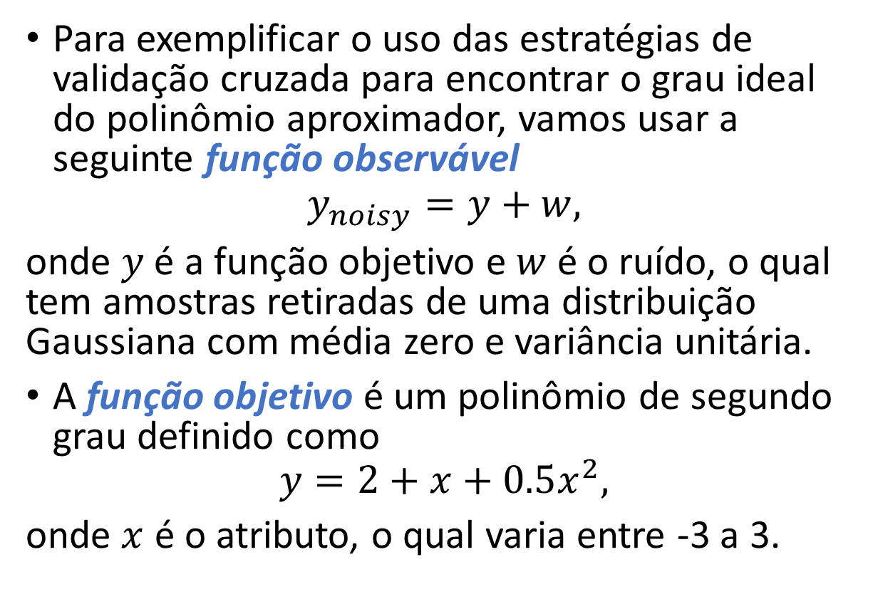
Validação cruzada para encontrar o grau do polinômio aproximador
Para exemplificar o uso das estratégias de validação cruzada para encontrar o grau ideal do polinômio aproximador, vamos usar a seguinte função observável
$$y_{noisy}=y+w,$$
onde $y$é a função objetivo e $w$ é o ruído, o qual tem amostras retiradas de uma distribuição Gaussiana com média zero e variância unitária.
A função objetivo é um polinômio de segundo grau definido como
$$y=2+x+0.5x^{2},$$
onde $x$ é o atributo, o qual varia entre -3 a 3.
Exemplo: validacao_cruzada.ipynb

Slide 13
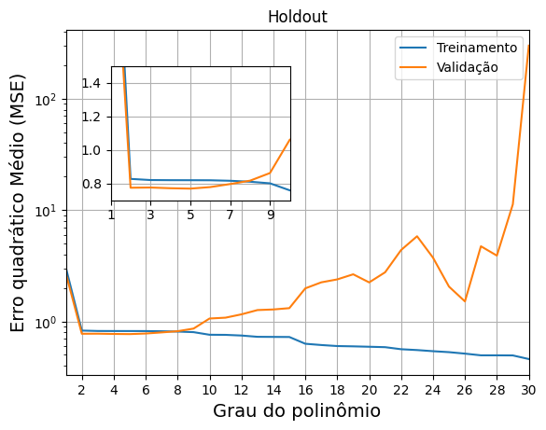
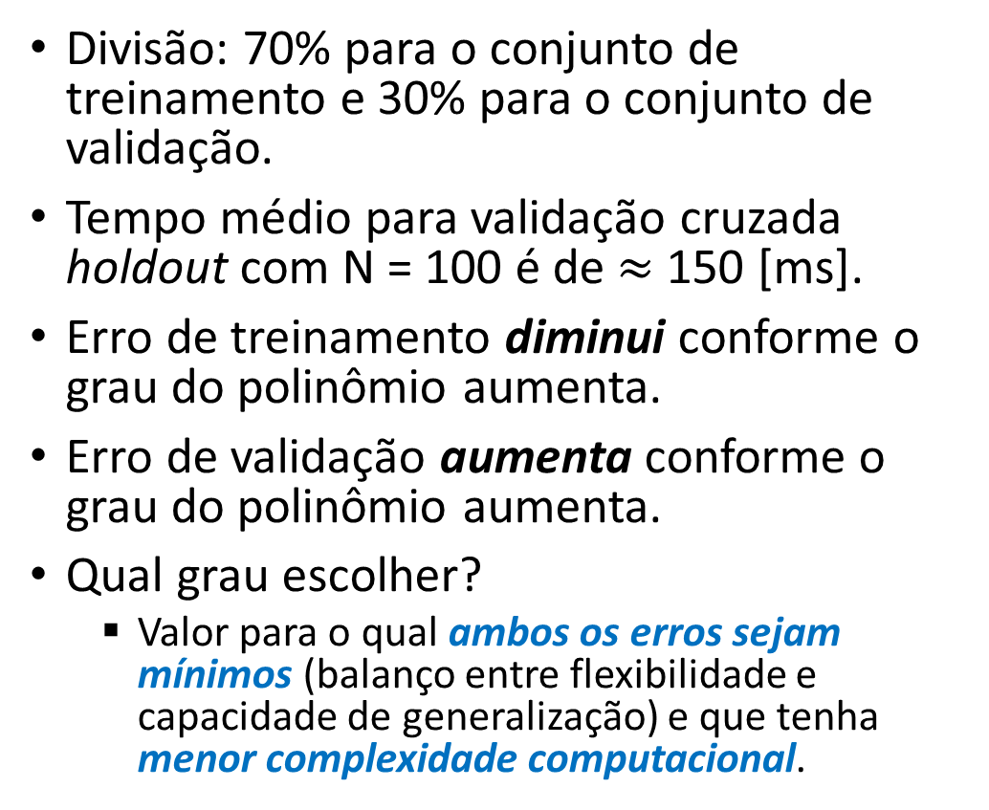
Usando holdout para encontrar o grau do polinômio aproximador
região de sobreajuste
Divisão: 70% para o conjunto de treinamento e 30% para o conjunto de validação.
Tempo médio para validação cruzada holdout com N = 100 é de $≈$ 150 [ms].
Erro de treinamento diminui conforme o grau do polinômio aumenta.
Erro de validação aumenta conforme o grau do polinômio aumenta.
Qual grau escolher?
Valor para o qual ambos os erros sejam mínimos (balanço entre flexibilidade e capacidade de generalização) e que tenha menor complexidade computacional.
Ponto de equilíbrio ótimo
(mudança de tendência)
Erros divergem
região de subajuste
Ambos os erros são altos
Região de equilíbrio
Ambos os erros são mínimos
Notes:
Exemplo: https://colab.research.google.com/github/zz4fap/t319_aprendizado_de_maquina/blob/main/notebooks/regression/validacao_cruzada.ipynb

Slide 14
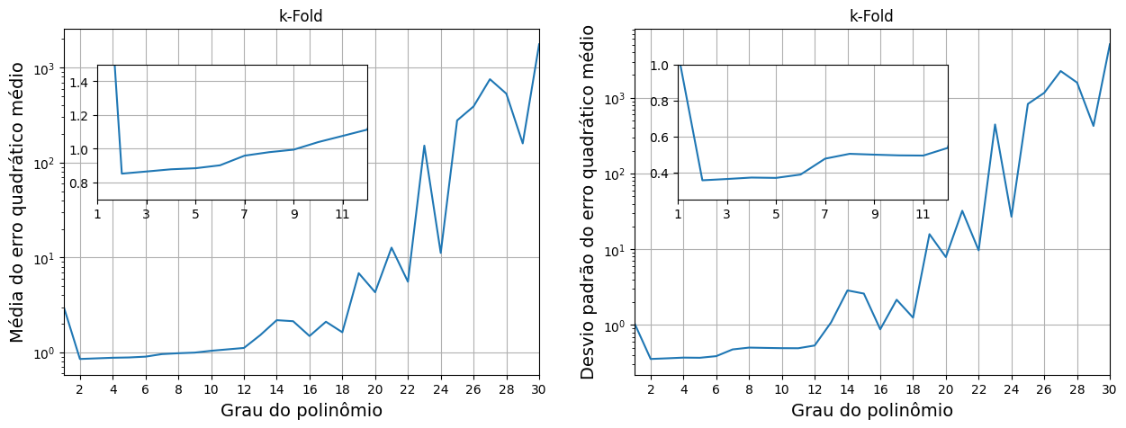
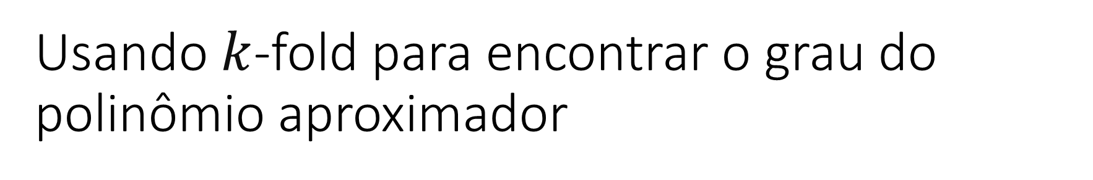
Usando $k$-fold para encontrar o grau do polinômio aproximador
𝒌 = 10 folds: 10 treinamentos com 9 folds para treinamento e 1 para validação.
Os gráficos mostram a média e o desvio padrão do EQM de validação para as 10 etapas de treinamento para cada grau avaliado.
A média e o desvio padrão do EQM diminuem, passando pelo ponto de equilíbrio, e depois aumentam com o grau do polinômio.
Qual grau escolher?
Valor onde ambos, média e desvio padrão do EQM, sejam mínimos e que tenha menor complexidade computacional.
Ponto de equilíbrio ótimo
(mudança de tendência)
região de sobreajuste
Erro e desvio padrão muito altos
região de subajuste
Erro e desvio padrão altos
* Tempo médio para validação cruzada $k$-fold com N = 100 e $k$= 10 exemplos é de $≈$ 1.5 [s].

Slide 15
Usando $k$-fold para encontrar o grau do polinômio aproximador
Conforme o modelo se sobreajusta aos dados de treinamento, o desvio padrão do erro de validação aumenta devido à redução de sua capacidade de generalização.
Ou seja, o modelo aprendido se distancia muito do comportamento geral dos dados.
Modelos muito flexíveis (mais do que o necessário) apresentam desvios padrão do erro de treinamento muito baixo e do erro de validação muito alto, indicando sobreajuste.
Modelos pouco flexíveis (menos do que o necessário) têm ambos os desvios padrão dos erros altos, indicando subajuste.
Ponto de equilíbrio ótimo
(mudança de tendência)
região de sobreajuste
região de subajuste

Slide 16
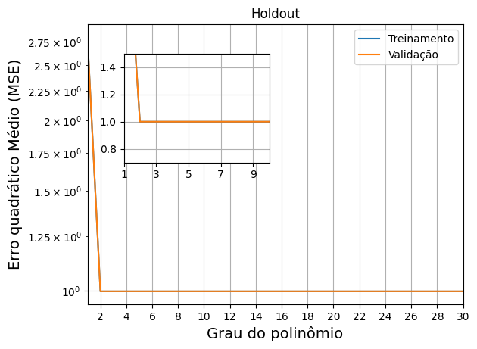
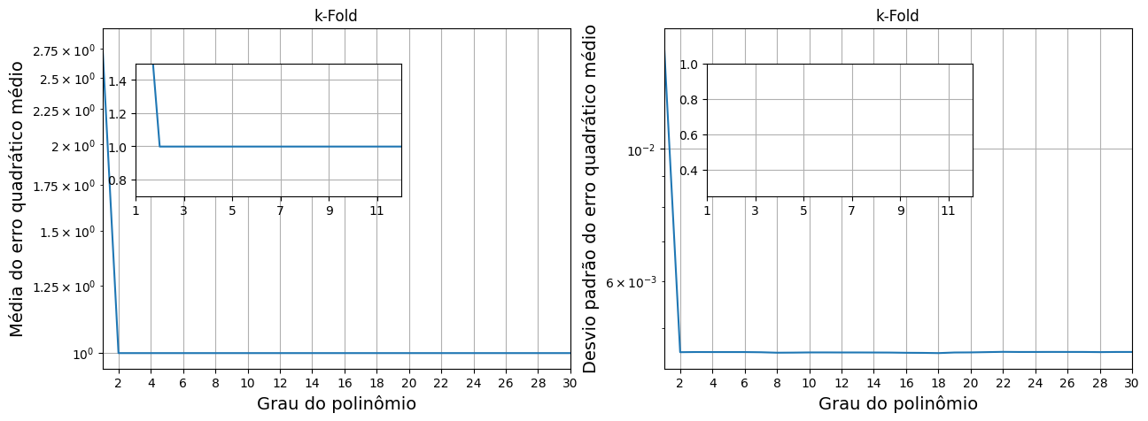
Qual grau escolher quando vários são possíveis?
Teoricamente, qualquer grau maior ou igual a 2 já seria uma boa escolha.
Teoricamente, qualquer grau maior ou igual a 2 já seria uma boa escolha.
Observem as figuras.
Qual grau devemos escolher quando os erros (holdout) ou a média e o desvio padrão dos erros (k-fold) são mínimos e praticamente constantes para vários graus de polinômio?
Isso ocorre quando o número de exemplos é muito maior do que a flexibilidade (i.e., grau) do modelo.

Slide 17
Qual grau escolher quando vários são possíveis?
A resposta é aplicar a navalha de Occam.
A navalha de Occam é um princípio lógico que sugere que, entre várias explicações igualmente plausíveis para um conjunto de observações, a mais simples deve ser preferida.
Ou seja, deve-se preferir explicações mais simples às mais complexas.
Portanto, usando a navalha de Occam escolhemos a função hipótese polinomial com menor grau (i.e., menos complexa), mas que se ajusta bem ao comportamento geral dos dados.
Ou seja, escolhemos o modelo mais simples em termos de quantidade de cálculos, mas que possua uma boa capacidade de generalização.
Notes:
A figura mostra um modelo com número de amostras de treinamento muito maior do que sua complexidade.
No entanto, é importante ressaltar que o princípio da navalha de Occam não é uma regra absoluta, mas sim uma orientação heurística. Em certos casos, explicações mais complexas podem ser necessárias para capturar toda a complexidade do fenômeno estudado. Portanto, a aplicação do princípio requer um equilíbrio cuidadoso entre simplicidade e adequação à realidade observada.

Slide 18
Tarefas
Quiz: “T319 - Quiz - Regressão: Parte V” que se encontra no MS Teams.
Projeto Final
Projeto pode ser feito em grupos de no máximo 3 alunos.
Entrega: 20/06/2025 até às 23:59.
Leiam os enunciados do trabalho atentamente.
Notes:
COLAB: https://colab.research.google.com/github/zz4fap/t319_aprendizado_de_maquina/blob/main/labs/Laboratorio6.ipynb
BINDER: https://mybinder.org/v2/gh/zz4fap/t319_aprendizado_de_maquina/main?filepath=labs%2FLaboratorio6.ipynb

Slide 19
Obrigado!

Slide 20
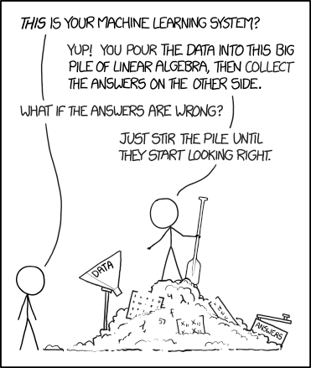
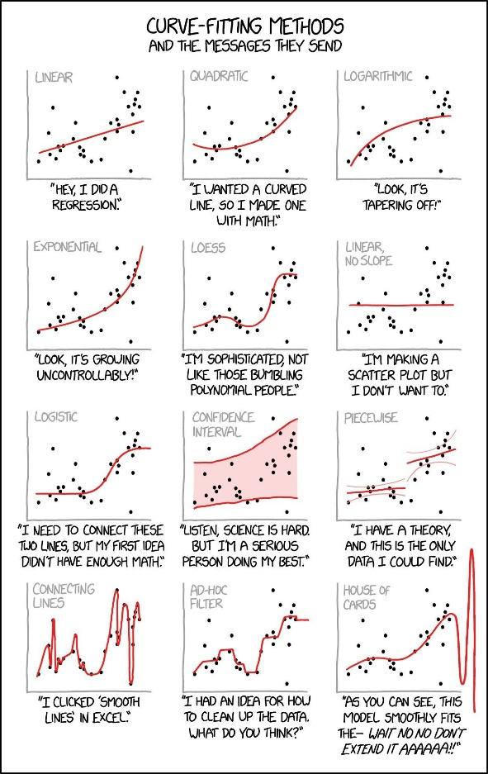

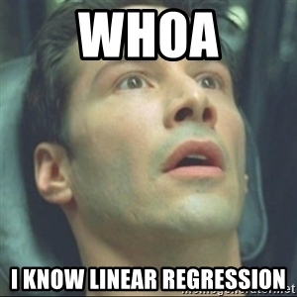
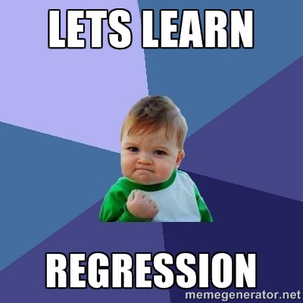

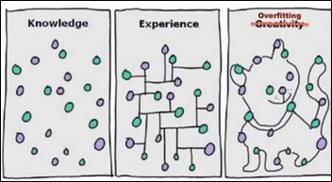

Slide 21
FIGURAS

Slide 22
Total de dados
Treinamento 1
Fold 1
Fold 2
Fold 3
Fold 4
Fold 5
Treinamento 2
Fold 1
Fold 2
Fold 3
Fold 4
Fold 5
Treinamento 3
Fold 1
Fold 2
Fold 3
Fold 4
Fold 5
Treinamento 4
Fold 1
Fold 2
Fold 3
Fold 4
Fold 5
Treinamento
Treinamento 5
Fold 1
Fold 2
Fold 3
Fold 4
Fold 5
Validação

Slide 23
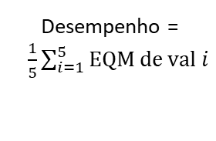
Total de dados
Treinamento 1
1
2
3
4
5
EQM de val. 1
Treinamento 2
1
2
3
4
5
EQM de val. 2
Treinamento 3
1
2
3
4
5
Desempenho = $\frac{1}{5}\sum_{i=1}^{5}{EQM de val i}$
EQM de val. 3
Treinamento 4
1
2
3
4
5
EQM de val. 4
Treinamento 5
1
2
3
4
5
EQM de val. 5
Fold de treinamento
Fold de validação

Slide 24
Total de dados
Treinamento 1
1
2
3
4
5
6
7
8
9
10
Treinamento 2
1
2
3
4
5
6
7
8
9
10
Treinamento 3
1
2
3
4
5
6
7
8
9
10
Treinamento 4
1
2
3
4
5
6
7
8
9
10
Treinamento 5
1
2
3
4
5
6
7
8
9
10
Treinamento 6
1
2
3
4
5
6
7
8
9
10
Treinamento 7
1
2
3
4
5
6
7
8
9
10
Treinamento 8
1
2
3
4
5
6
7
8
9
10
Treinamento 9
1
2
3
4
5
6
7
8
9
10
Treinamento 10
1
2
3
4
5
6
7
8
9
10
Fold de treinamento
Fold de validação

Slide 25
Treinamento
Validação
80%
20%
Total de dados

